Slide 1
이름 : 이상우

Slide 2
객체 지향 언어의특징
1. 코드의 재사용성이 높다. : 새로운 코드를 작성할 때 기존의 코드를 이용하여 쉽게 작성할 수 있다. 2. 코드의 관리가 용이하다. : 코드간의 관계를 이용해서 적은 노력으로 쉽게 코드를 변경 할 수 있다. 3. 신뢰성이 높은 프로그래밍을 가능하게 한다. : 제어자와 메서드를 이용해서 데이터를 보호하고 올바른 값을 유지하도록 하며, 코드의 중복을 제거하여 코드의 불일치로 인한 오동작을 방지할 수 있다.

Slide 3
Class -> self 란?
Self 는 클래스 인스턴스 이다.
함수의 첫번째 인자 값은 self 여야 한다.
class Foo:
def func1():
print("function 1")
def func2(self):
print("function 2")
왼쪽 코드의 실행 결과는 어떠 한가?
f = Foo()
f. func1()
f. func2()

Slide 4
Class -> __init__ 란?
컨스트럭터라고 불리는 초기화를 위한 함수(메소드)
인스턴스화를 실시할 때 반드시 처음에 호출되는 특수한 함수
오브젝트 생성(인스턴스를 생성)과 관련하여 데이터의 초기를 함
class Foo:
def __init__(self,mag):
slef.mag = mag
def func2(self):
print(slef.mag)
f = Foo(“hello world”) # 이때__init__ 이 실행 된다.
f. func2()

Slide 5
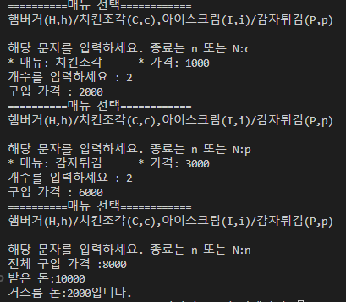
실습
패스트푸드점 메뉴관리를 위한 클래스를 작성하고 테스트하는 프로그램을 작성하시오.
class FastFood():
//필드 선언 : 메뉴명(String), 단가(int), 구입가격(int)- 전용 멤버
// 생성자 – 매개변수로 받은 문자를 MenuProc 클래스에 있는 메소드 매개변수로 전달하고 반환 받은 값을 필드로 초기화
//costCal() 메소드 : 구입가격을 계산하여 필드에 저장(구입가격 = 단가 * 개수). 단, 개수는 매개변수로 받는다. 반환값 없음
//구입가격 필드에 대한 접근자 메소드
//객체 내용(메뉴명, 단가)을 문자열로 반환하는 toString() 메소드
class MenuProc():
// menuName() 메소드 정의 : 문자를 매개변수로 받아 메뉴명을 반환하는 정적 메소드
//vaLue() 메소드 정의 : 문자를 매개변수로 받아 가격을 반환하는 정적 메소드
문자 | 메뉴명 | 단가
H 또는 h | 햄버거 | 2500
I 또는 i | 아이스크림 | 1500
P 또는 p | 감자튀김 | 3000
C 또는 c | 치킨조각 | 1000
실행 결과
// FastFood 클래스에 대한 객체를 생성하고 테스트 하는 클래스
public class FastFoodTest ():
if __name__ == "__main__":
// Fastfood 클래스 객체 선언
//메뉴 입력 – 문자 n을 입력하면 반복문 종료
//Fastfood 객체 생성, 메뉴로 입력 받은 문자를 생성자 매개변수로 전달
//사용자로부터 구입개수 입력 받아 costCal() 메소드 매개변수로 전달
//구입 가격 출력
//반복문 종료 후 거스름돈 계산하여 출력

Slide 6
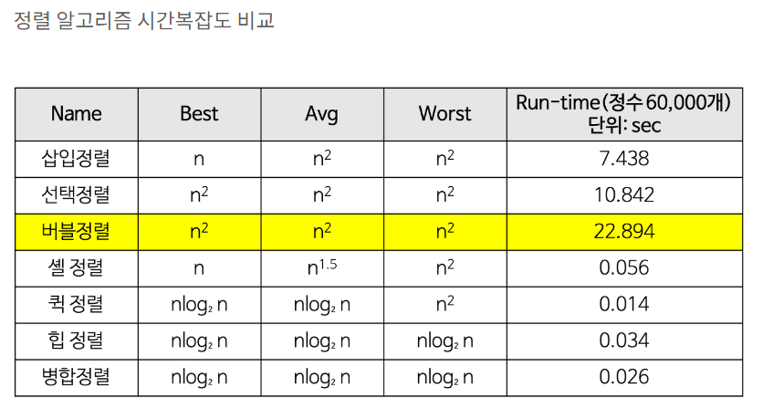

장점
구현이 매우 간단, 소스코드가 직관적
제자리 정렬 → 공간복잡도 O(n)
별도의 메모리를 사용하지 않음
단점
시간복잡도가 최악, 최선, 평균 모두 O(n^2)으로, 굉장히 비효율적
특정 요소가 최종 정렬 위치에 있는 경우라도 교환이 일어남
일반적으로 자료의 교환 작업(SWAP)이 자료의 이동 작업(MOVE)보다 더 복잡

Slide 7

정렬 알고리즘 – 버블 정렬
서로 인접한 두 원소를 검사해 정렬하는 알고리즘 ⇒ 인접한 2개의 원소의 대소를 비교해 크기가 원하는 순서대로 되어 있지 않으면 서로 교환
.
Ex =오름차순 정렬
3 | 1 | 4 | 2 | 6 | 9
1회전에 첫 번째 원소와 두 번째 원소를, 두 번째 원소와 세 번째 원소를, 세 번째 원소와 네 번째 원소를, … 이런 식으로 (마지막-1)번째 원소와 마지막 원소를 비교하여 조건에 맞지 않는다면 서로 교환
1회전 수행할 때 마다 정렬에서 제외되는 데이터가 하나씩 늘어남
최종적으로 사용자가 원하는 순서대로 정렬이 진행됨.
3 | 1 | 4 | 2 | 6 | 9
1 | 3 | 4 | 2 | 6 | 9

